Slide 1
教務工作簡介
報告人：教務長 麥毅廷

Slide 2
為何要來唸臺體
想要唸好書!!
想將書唸好!!
想要強身健體!!
想要奧運奪牌!!
學霸就是我
From internet

Slide 3
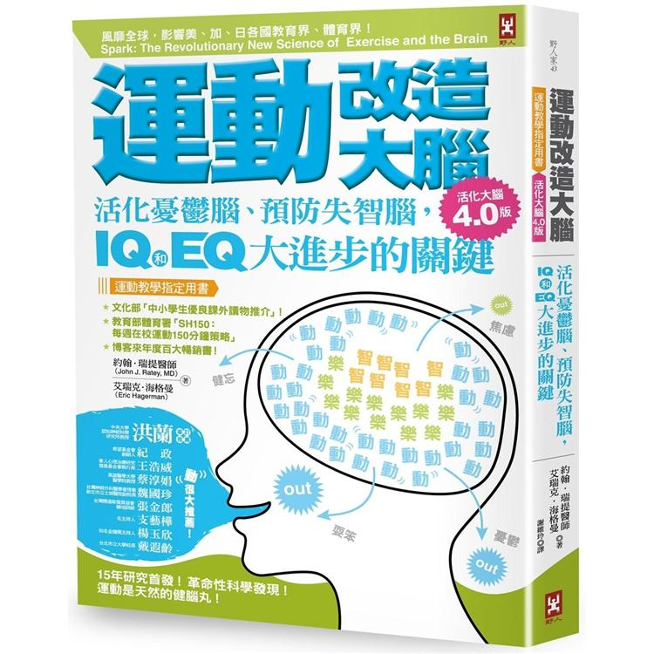
好書分享
零時體育計畫(Zero Home PE)
第一堂課前的體育課
學習體適能(Fitness)
要求學生體育課跑操場
不講求運動技巧
最大心跳速率(Heart Rate)
From internet

Slide 4
好書分享-運動改造大腦
想改善智商與心智：先繫好你的慢跑鞋！!
學生標準化測驗成績
原本低於州平均分數
閱讀、數學分別高於州平均 17％、18％
運動為大腦提供獨一無二刺激
有氧運動(Aerobic exercise)
From internet

Slide 5
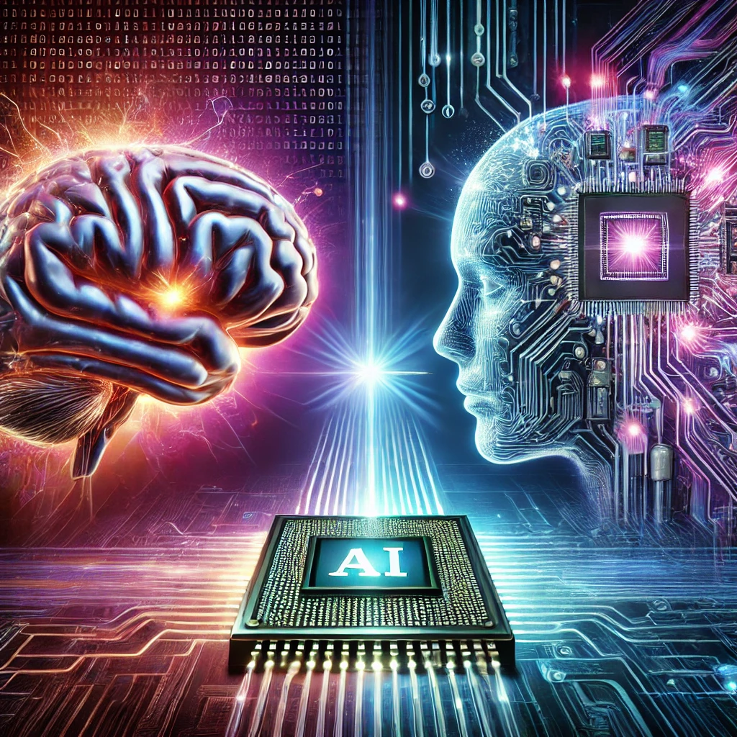
人腦與電腦
From internet

Slide 6
虛擬電影與AI
From internet

Slide 7
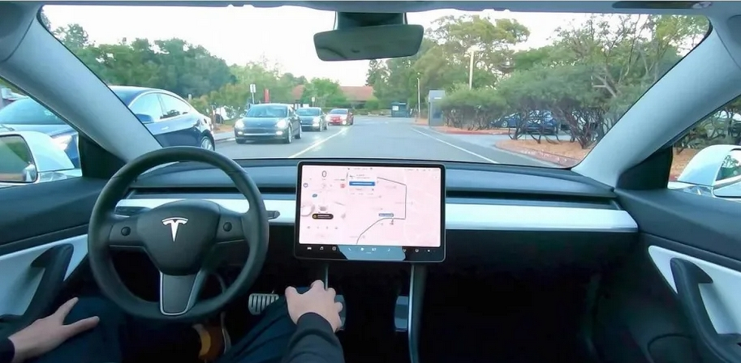
智慧汽車-特斯拉
From internet

Slide 8
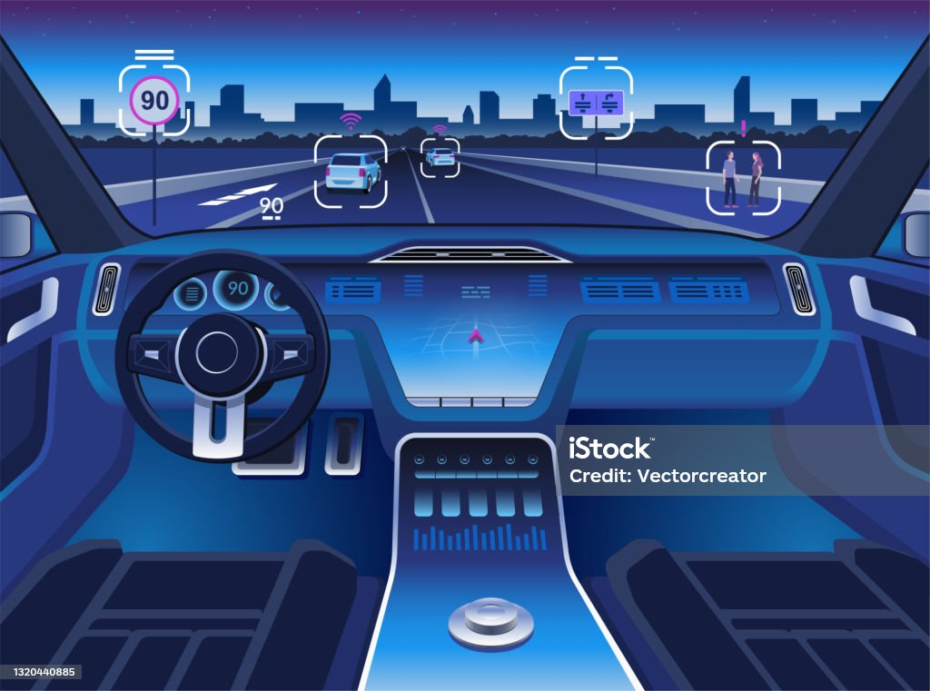
AI智慧汽車-什麼都會了!!
未來還需要學開車嗎?
From internet

Slide 9
計程車司機的未來?
等著失業?!
準備當計程車行的老闆?!
設計智慧共用汽車APP!!
其它???

Slide 10
創意發想
腦力激盪、天馬行空、無拘無束
3
題目：請手繪連續直線將9個點連起
2
條件：不可中斷
最多可有3個轉折
1
4
你跳出框框了嗎！！
From internet

Slide 11
21世紀基本能力
5C能力
溝通協調能力(Communication)
獨立思辨能力(Critical thinking)
複雜問題解決能力(Complex problem solving)
團隊合作能力(Collaboration)
創造力(Creativity)
From internet

Slide 12
大學-大大的學習
紮好馬步-學系知能
斜摃青年-跨系、跨院、跨校
輔系、雙主修
臺體/中科大-通識互選
臺灣國立大學系統-14校-學習合作
磨課師(MOOCs)、16+2自主彈性學習
微學分、學程(微學程) ……
From internet

Slide 13
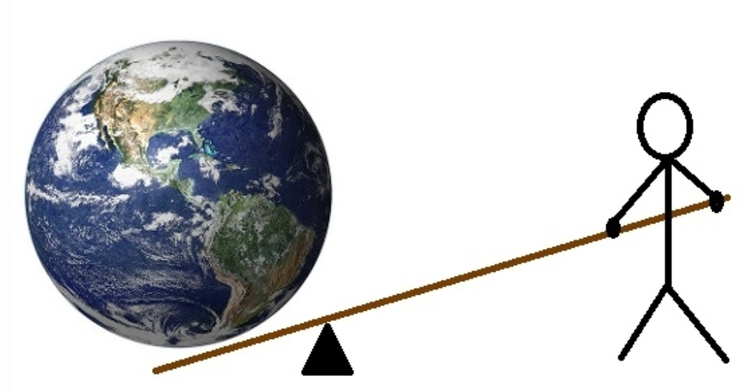
NTUS-3S
Sport
Study
Smart
From internet

Slide 14
積極-專業-成功
想改善智商與心智：先繫好你的慢跑鞋！
From internet

Slide 15
結語
印度詩人 泰戈爾 詩篇
用生命影響生命(Life Influence Life)
AI不會取代我們
但會用AI的人會取代我們!!
智慧+AI、創意+AI

Slide 16
THANK
YOU

